Slide 1
METHODOLOGIE de commentaire d’une œuvre artistique
Séance du : 15 Avril 2020

Slide 2
Axes du cours
Introduction
1- Identification de l’œuvre et de l’artiste
2- Description et analyse de l’œuvre
3- Interprétation
4- Etude de cas : La cour des Lions de l’Alhambra de Grenade ( XIV° siècle)
Description
Style
Commentaire
Conclusion

Slide 3
Introduction
Ce document concerne la méthodologie à respecter pour le commentaire d’œuvre en histoire de l’art. Il peut également être utile pour mener à bien la description d’une œuvre dans le développement d’un commentaire de texte, d’une dissertation, de l’analyse critique ou d’une œuvre singulière.

Slide 4
Le commentaire d’œuvre vise à mettre en exergue les spécificités techniques, plastiques, stylistiques, iconographiques et esthétiques d’une œuvre. Généralement, le plan va de la dimension concrète de l’œuvre (le constat des éléments visibles), à l’étude de sa dimension abstraite (l’interprétation des éléments de signification, son éventuelle critique).

Slide 5
Avant d'aborder un commentaire d'œuvre, il faudra se poser les questions suivantes et y répondre dans un ordre cohérent (pas forcément celui-ci, mais de manière ordonnée et logique).
Quel est le sujet de l’œuvre :
Quel est le contexte géographique de l’œuvre architecturale
Dans quel contexte historique l’œuvre architecturale a-t-elle été créée ?
Quel sont les caractéristiques de l’œuvre?
L’œuvre architecturale présente-elle une rupture ou une continuité avec le passée?
Certaines questions ne sont pas pertinentes pour toutes les œuvres.

Slide 6
1- Identification de l’œuvre
Il s'agit de présenter ce qui est mis sous vos yeux et de faire la fiche d'identité de l'œuvre:
historique de l’œuvre :
Nom, prénom de l’artiste, dates de naissance et mort
Titre de l’œuvre ou nom générique
Date de l’œuvre
Dimension en cm : hauteur x largeur x profondeur
Situation ou Lieu de conservation
Ces donnés sont à présenter soit sous une forme rédigée, soit sous la forme d’une fiche ordonnée.

Slide 7
Une brève présentation de l’artiste :
Préciser le milieu de formation et le parcours de l’artiste (séjours, mouvement artistique…), sans dresser une biographie exhaustive du peintre ou de faire un long développement général sur un mouvement auquel il appartient ; il conviendra plutôt d’évoquer la place de l’oeuvre dans la carrière de l’artiste et de restituer brièvement
le contexte de création (lieu, commanditaire, chantier…).

Slide 8
2) DESCRIPTION ET ANALYSE DE L’OEUVRE :
il faut être le plus précis possible, comme s'il s'agissait de décrire l'œuvre à quelqu'un qui ne la voit pas
quel est le sujet général de l'œuvre?
Sur quel terrain l’œuvre architecturale est-elle construite ?
Quelle est la forme et la situation de l’entrée de l’édifice ?
Quelle est la taille de l’édifice?
Comment se composent les différents volumes ? Les différents niveaux de cette architecture ont-ils tous la même fonction et la même importance ?

Slide 9
Quels matériaux l’artiste a-t-il utilisés ? Quels sont les caractéristiques de ces matériaux ?
L’architecte a-t-il eu l’idée d’utiliser des techniques particulières pour faire réaliser son édifice ?
L’utilisation de la couleur a-t-elle une importance particulière dans l’œuvre ? Les couleurs sont-elles monochromes, nuancées, douces, etc. Ces couleurs provoquent elles une lecture particulière de l’œuvre architecturale ?
Les espaces sont-ils ouverts ou fermés sur l’extérieur ? Cet édifice architectural entretient-il un rapport particulier avec la nature et le paysage ?
L’œuvre architecturale présente-elle une rupture ou une continuité avec le passée?

Slide 10
3- Interprétation
A partir des observations précédentes, il s'agit de deviner ce que l'artiste a voulu exprimer.
Le message de l'œuvre: pourquoi l'artiste a-t-il fait cette œuvre? Quelles informations nous apporte-elle? Ce que vous avez remarqué dans la description doit vous permettre de faire des hypothèses. Une œuvre d'art n'est jamais gratuite et tous les choix formels ont un sens. Vous pouvez aussi questionner le titre de l'œuvre et son rapport avec l'œuvre.

Slide 11
L'œuvre dans la carrière de l'artiste et dans l'histoire des arts: il s'agit de montrer que l'œuvre s'inscrit dans un contexte plus général et qu'elle nous amène à nous poser des questions. Quelles sont les idées de l'artiste? Fait-il parti d'un courant artistique connu? Y a-t-il d'autres œuvres qui parlent du même sujet? Est-ce que l'œuvre peut être reliée à une thématique historique, sociale ou artistique importante?

Slide 12
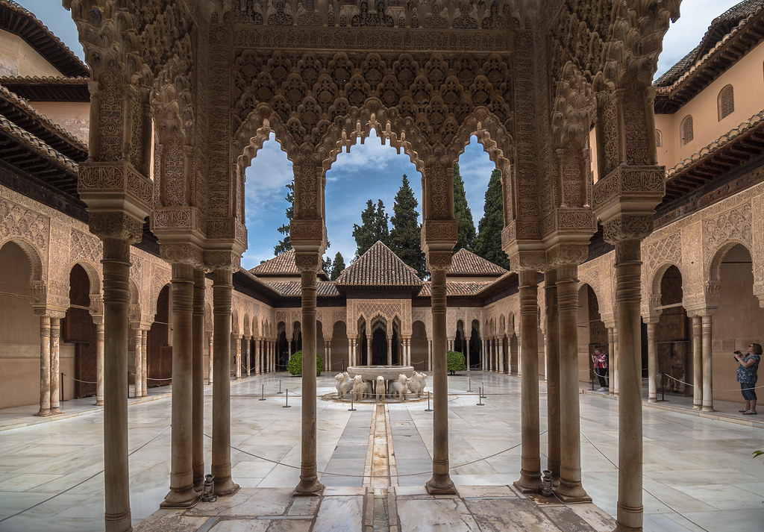
Etude de cas : La cour des Lions de l’Alhambra de Grenade ( XIV° siècle)

Slide 13
L’Alhambra , palais de résidence des rois de Grenade . Il a connu ses derniers aménagements sous le règne du sultan Mohamed V ( 1362-1391) avant la reconquête chrétienne.
Le palais s’articule autour d’une série de patios, ou des cours intérieures juxtaposées . La cour des Lions, la dernière réalisée, demeure une des perles de l’architecture musulmane.

Slide 14
Description
La cour des Lions est le prolongement des traditions des cours à péristyle des grandes cours des mosquées , reprises dans les palais et les résidences royales. C’est une tradition antiques ( les cours des temples égyptiens et les résidences romaines).
Cette cour a une forme rectangulaire. Un péristyle d’élégantes colonnes forme sur les petits côtés deux pavillons. Au centre du patio, douze lions de marbre noir, rare représentation animale dans l’art musulman soutiennent une grande vasque, d’où jaillit une fontaine. Par un ingénieux système de canalisations et de rigoles , l’eau se distribue dans toutes les parties de la cour, traverse le péristyle et , de la pénètre à l’intérieur des salles avoisinantes. Ainsi l’eau unifie en une seule composition géométrique les parties couvertes et découvertes de l’édifice

Slide 15
Style
Une main d’œuvre d’esclave, nombreuse et bon marché , exécute les travaux de l’Alhambra réalisés dans des matériaux (bois, argile, céramique et plâtre polychrome. La décoration privilégie la légèreté, le raffinement des détails, les jeux d’ombres et des lumières, l’alliance entre la pierre et l’eau. Les motifs enroulent festons et volutes en un réseau serré de lignes géométriques diversement entrelacés comme celui d’une géniale toile d’araignée.

Slide 16
Commentaire
La conception de l’architecture s’adapte parfaitement aux températures élevées de l’été andalou. La circulation de l’eau apporte la fraicheur au plus profond du palais . Les passages couverts et les arcades protégeant du soleil se conjuguent à des fenêtres ouvertes pour produire des courants d’air rafraichissants.
L‘Alhambra témoigne de la singularité de l’art islamique. L’abondante décoration à la fois gracieuse et puissante dégage une beauté globale ou la décoration surajoutée devient essentiel dans le monde de la cour des Lions.

Slide 17
Conclusion
Si l’identification de l’œuvre n’est pas précisée dans l’introduction, la fin du commentaire doit aboutir à une attribution, une datation, et à une mise en perspective relativement aux autres œuvres connues de l’artiste, et de manière plus générale, au développement de l’histoire de l’art. Quelques mots doivent résumer de façon synthétique les caractéristiques et les qualités singulières de l’œuvre (éventuellement ses défauts). Des comparaisons peuvent être effectuées avec d’autres artistes ayant traité du même sujet à une autre époque dans d’autres écoles. Il faut enfin faire valoir les qualités poétiques intrinsèques de l’œuvre concernée.

